Slide 1
מצלמות אבטחה
ירון דגן, רו"ח CISA
כנס איגוד מבקרי הרשויות המקומיות בישראל – ספטמבר 2023

Slide 2
רקע על החברה
חברת "דגן ביקורת ובקרה בע"מ" הוקמה בשנת 2004.
החברה הינה החברה הגדולה בישראל בתחום ביקורת הפנים ברשויות המקומיות, ומעניקה שירותי ביקורת לכ- 40 רשויות מקומיות.
בין עובדי החברה נמנים 9 עורכי דין ורואי חשבון בעלי מומחיות בביקורת מערכות מידע ממוחשבות.
שילוב תחומי ההכשרה השונים מייחד אותנו ומאפשר לנו לבחון את הארגון המבוקר מההיבט המשפטי, הפיננסי והמחשובי.
ביקורת בנושא מצלמות נערכה על ידי משרדנו בכ-10 רשויות מקומיות ברחבי הארץ.
2

Slide 3
סוגי מצלמות במרחב הציבורי
מצלמות אבטחה
מצלמות אכיפה – לאכיפת תנועה וחנייה.
מצלמות במוסדות חינוך
3

Slide 4
מצלמות אבטחה
מערך מצלמות האבטחה העירוני בא לשמור על ניהול שגרה בטוחה ותקינה לכלל הציבור בשטחים הציבוריים.
מטרת ביקורת מערך המצלמות היא בחינת נאותות טיפול העירייה במערך המצלמות המוצבות ברחבי העיר, התקנתן, תחזוקתן, תפעולן של המצלמות, ניהול מאגר המידע והשימוש בצילומים.
ביטחון הציבור
הזכות לפרטיות
4

Slide 5
הבסיס החוקי
חוק יסוד: כבוד האדם וחירותו, התשנ"ו – 1992;
חוק הגנת הפרטיות, התשמ"א – 1981 ותקנותיו;
הנחיות רמו"ט – הרשות למשפט טכנולוגיה ומידע (העיקרית - הנחית רשם מאגרי מידע מס' 4/2012 - שימוש במצלמות אבטחה ומעקב ובמאגרי התמונות הנקלטות בהן)
תורת ההפעלה של המוקד הצופה - פורסם ע"י המשרד לביטחון פנים כחלק מתוכנית "עיר ללא אלימות"; (למשל הגדרות תפקיד, הכשרות, תוכניות צפייה)
הנחיות מערך הסייבר הלאומי – בעיקר בנוגע לאבטחת מידע ותשתיות תקשורת.
הנחיות ונהלים פנימיים של הרשות בתחומי אבטחת מידע ותפעול מערך מצלמות.
5

Slide 6
נושאי הביקורת
מערך המצלמות – סוגי המצלמות, יכולות אנליטיות, רשת המצלמות.
ועדת מצלמות – ועדה ייעודית לקבלת ההחלטות בנוגע להצבת המצלמות, קיום הועדה, פרוטוקולים.
יידוע הציבור– פרסום מיקום המצלמות, שילוט באתרי המצלמות ושיתוף הציבור
מוקד צופה – העסקת תצפיתנים והכשרתם, תפעול המצלמות ותיעוד אירועים.
התקשרות עם קבלן – תכנון אתרים, התקנת מצלמות ותחזוקתן.
ניהול מאגר מידע– רישום מאגר מידע, אבטחת מידע, שמירת הצילומים ומחיקתם.
בחינת יעילות המצלמות – ניתוח האירועים המדווחים ואופן הטיפול בהם.
6

Slide 7
מערך המצלמות
סוגי המצלמות:
קבועות
LPR
למספרי רכב
PTZ
מתנייעות
7

Slide 8
מערך המצלמות
אנליטיקה:
הפונקציות המיוחדות במצלמות מאפשרות ביצוע ניתוחים ומעקבים שונים בחומר המצולם על ידי המצלמות, באופן אוטומטי וממוחשב על בסיס קול, תנועה, לבוש, שפת גוף וכדומה. יכולות אלו של המצלמות ניתנות לשימוש רק באמצעות מערכות אנליטיקה מיוחדות.
ההחלטה על שימוש באנליטיקה צריכה לכלול הגדרה ברורה של אילו מצלמות ספציפיות נדרשות התכונות ומדוע, תוך בחינה של מידת הפגיעה בזכות לפרטיות.
8

Slide 9
מערך המצלמות
אנליטיקה:
זיהוי חנייה אסורה
זיהוי השלכת פסולת אסורה
סטטוס אירועים שאותרו באנליטיקה
ספירת קהל
9

Slide 10
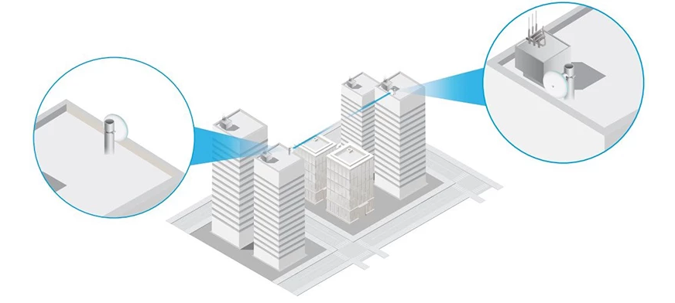
מערך המצלמות
חיבורי רשת המצלמות:
על רשת המצלמות להיות רשת נפרדת מהרשת של הרשות על מנת לוודא שתהיה מאובטחת.
ישנם 2 סוגי חיבורים נפוצים של המצלמות לרשת:
לינק אלחוטי – זוג מכשירים או יותר, המעבירים ביניהם תקשורת למרחקים בצורה אלחוטית וללא צורך בכבילה. הלינק מתאים להעברת מידע גם במקומות עירוניים שבהם יש רשתות אלחוטיות מסביב.
סיב אופטי – סיב מחומר שקוף המאפשר העברת אור מקצהו האחד ואחר. זהו אחד מהסוגים של קווי תקשורת המאפשר תקשורת אופטית הנפוצה בטלפון, רשת מחשבים, תקשורת נתונים ואינטרנט.
10

Slide 11
ועדת מצלמות
על מנת לקבל החלטות בכל הנוגע למערך מצלמות אבטחה עירוני, על הרשות להקים ועדה ייעודית שתתכלל ותדון בכל ההחלטות המהותיות שיש לקבל, ובכלל זאת, עצם ההחלטה על הקמת מערך מצלמות, בחירת האתרים בהם יוקמו מצלמות, קביעת תכונות המצלמות וכדומה.
הרכב הועדה - מדריך הגנת הפרטיות קובע כי "אם לא מונה ברשות המקומית עובד ייעודי הנושא בתפקיד ממונה הגנת פרטיות, ניתן להטיל את תכלול היבטי הפרטיות הקיימים בפרויקטים של העיר החכמה על ועדת היגוי ייעודית, צוות קבוע של ההנהלה הבכירה, וכדומה." – למשל מנכ"ל, גזבר, יועמ"ש, מנהל אגף ביטחון.
מסמכים נדרשים: כתבי מינוי לחברי הועדה, פרוטוקולים הועדה והחלטות עירוניות.
11

Slide 12
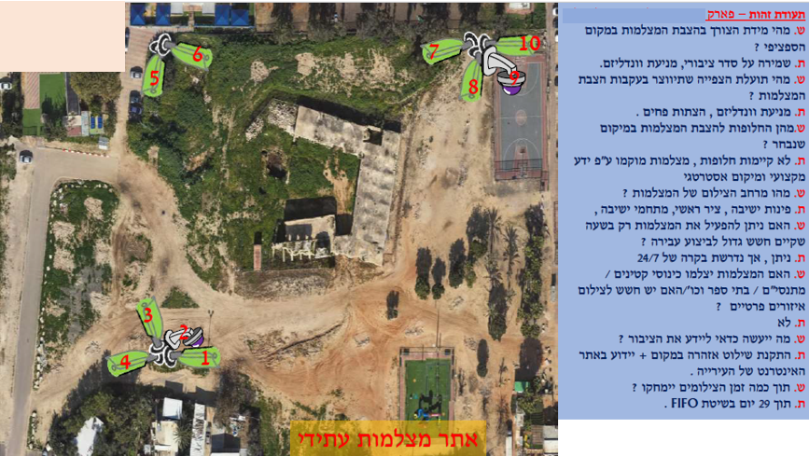
ועדת מצלמות
12

Slide 13
יידוע הציבור
שימוע ציבורי פומבי
שילוט באתרי המצלמות
פרסום באתר העירייה
13

Slide 14
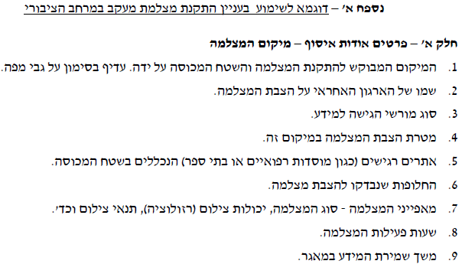
יידוע הציבור
שימוע ציבורי פומבי:
מטרתו לאפשר לציבור המושפע מהניטור להביע עמדתו. אם שימוע מלא איננו אפשרי אזי לכל הפחות יש להיוועץ בשאר הרשויות ובעלי העניין הנוגעים בדבר.
יש להציג לציבור את תוצאות תסקיר ההשפעה על הפרטיות ואת מלוא הפרטים הרלוונטיים לקבלת עמדה עניינית מהציבור.
14

Slide 15
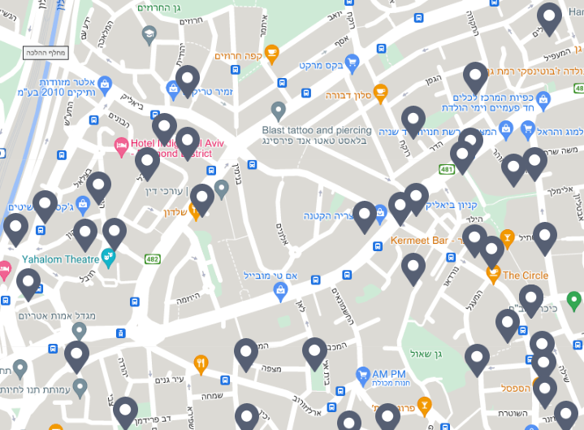
יידוע הציבור
פרסום באתר העירייה:
פרטי מנהל מאגר המידע ופרטי התקשרות לבקשת עיון
האם הצילומים מוקלטים ומשך שמירת ההקלטות
מטרות הצבת המצלמה ומטרת שמירת ההקלטות
תיאור מאפייני המצלמה, יכולותיה ושעות הפעלתה
הארגון האחראי על הצבתה
מיקום המצלמה והשטח המכוסה על ידה
פרטי הגורם האחראי לצפייה ושמירה של המידע
15

Slide 16
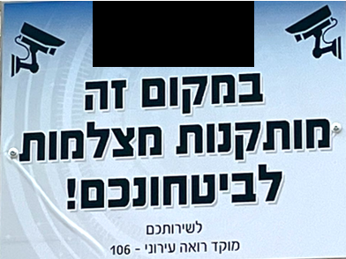
יידוע הציבור
שילוט באתרי המצלמות:
ציור של מצלמה או סמל גרפי מקובל
שם הארגון האחראי על הצבת המצלמה
תיאור תמציתי של מטרת הצבת המצלמה
כתובת אתר האינטרנט בו מפורסמת רשימת המצלמות ומדיניות השימוש בהן
שם הרשות
WWW…..MUNI.IL/CAMERA
16

Slide 17
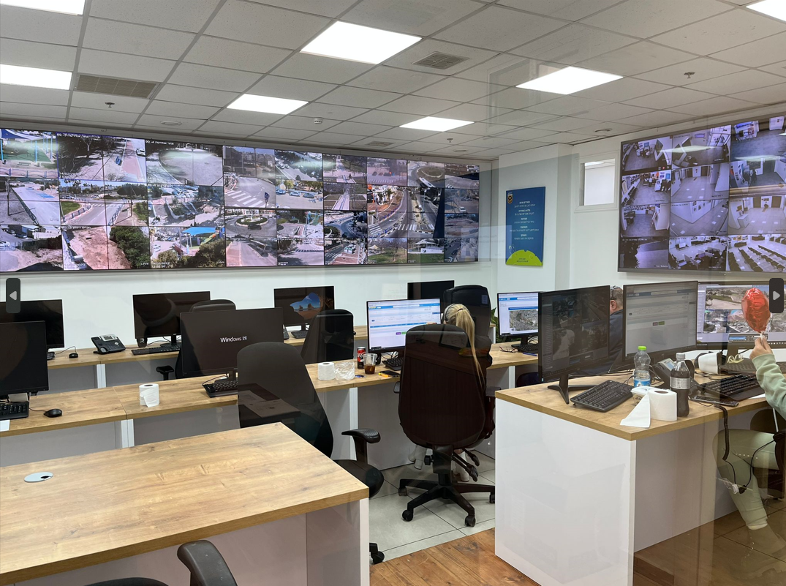
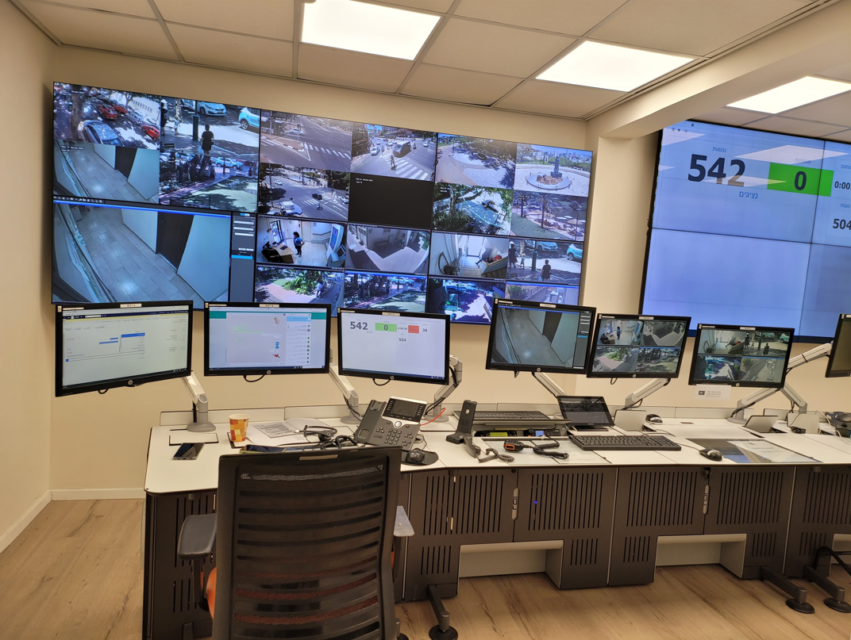
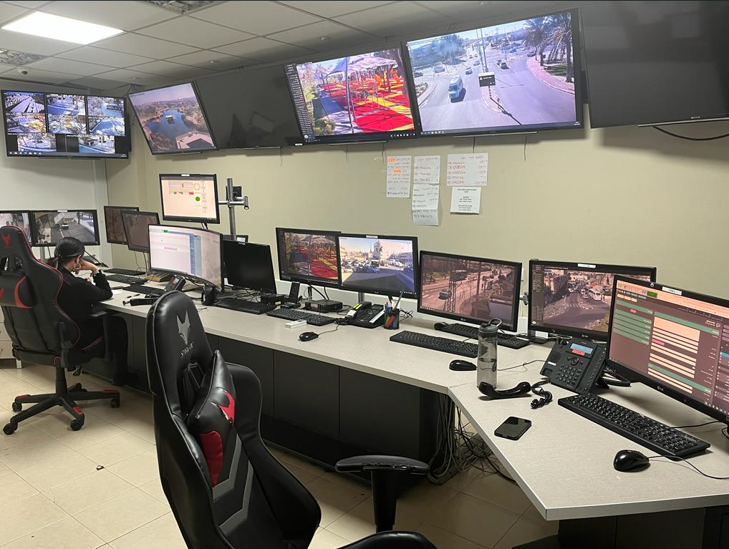
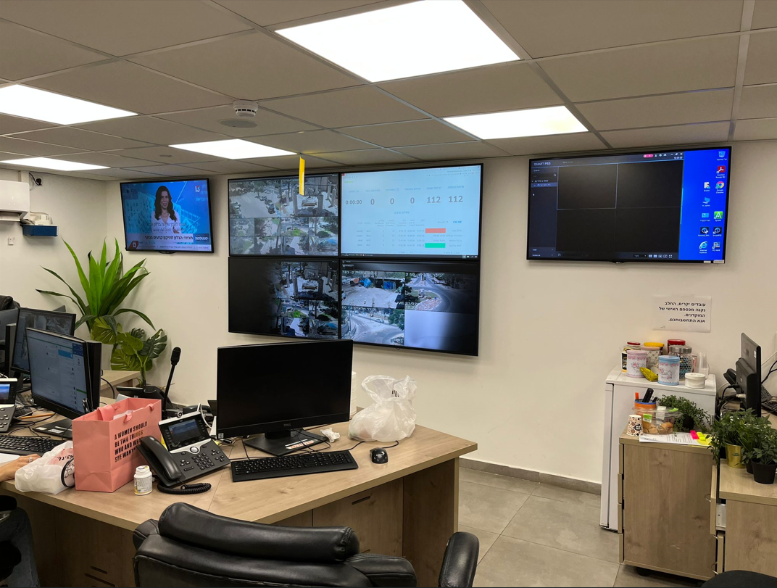
מוקד
צופה
17

Slide 18
מוקד צופה
העסקת תצפיתנים והכשרתם:
התצפיתנים נדרשים לחתום על כתב התחייבות לשמירת סודיות.
הכשרת התצפיתנים צריכה לכלול שורה של תכנים, ביניהם, הכרת השטח וגורמי האכיפה השונים, ניהול יומן אירועים, הפעלת המוקד בחירום, הכרת הנהלים ועוד.
18

Slide 19
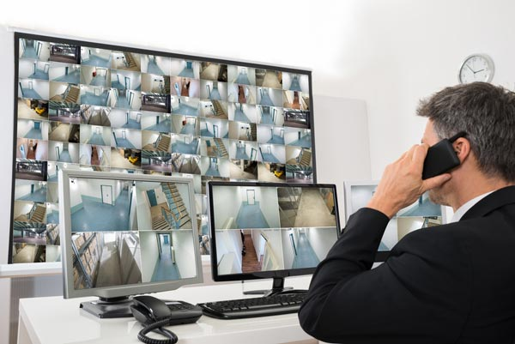
מוקד צופה
תפעול המצלמות:
שיעור המצלמות הנצפות בפועל אל מול מספר המצלמות הקיים (מספר תצפיתנים במשמרת).
תדרוך התצפיתנים וקביעת נקודות חמות.
תיעוד אירועים נצפים והטיפול בהם במערכת.
מסמכים נדרשים: רשימת המצלמות והאתרים, דוגמאות לתדרוך ועדכון נקודות חמות, דוח אירועים מהמערכת.
19

Slide 20
התקשרות עם קבלן
התקנה
תכנון
20
טיפול
בתקלות
תחזוקה
מונעת

Slide 21
התקשרות עם קבלן
Preliminary Design Review – סקר תכנון ראשוני מציג את התכנון העיקרי, הארכיטקטורה של המערכת, הפריטים הכלולים ואופן האינטגרציה ביניהם.
PDR
Critical Design Review – תיק תכנון אתר המפרט את שלבי הקמתו והתכנון המפורט של התשתיות הנדרשות, תכנון רשת התקשורת וכתב הכמויות לביצוע.
CDR
תיק אתר – תוכנית לאחר התכנון המפורט ובהתאם למצב הקיים בשטח. בסיום כל פרויקט התקנה, על הקבלן להגיש לעירייה מסמכי תיעוד של הביצוע בפועל- "תיק אתר" או "תוכנית עדות" שבו נעשה ריכוז של כל הנתונים והמידע.
AS
MADE
21

Slide 22
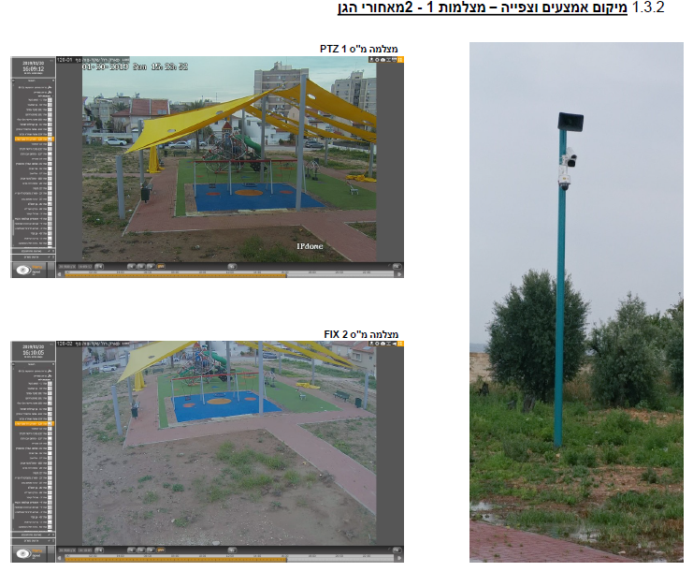
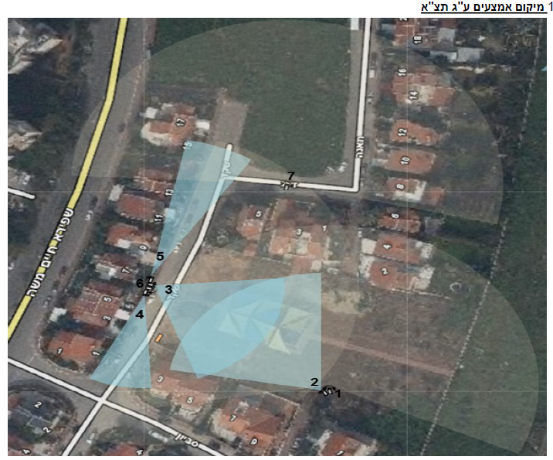
AS MADE:
22

Slide 23
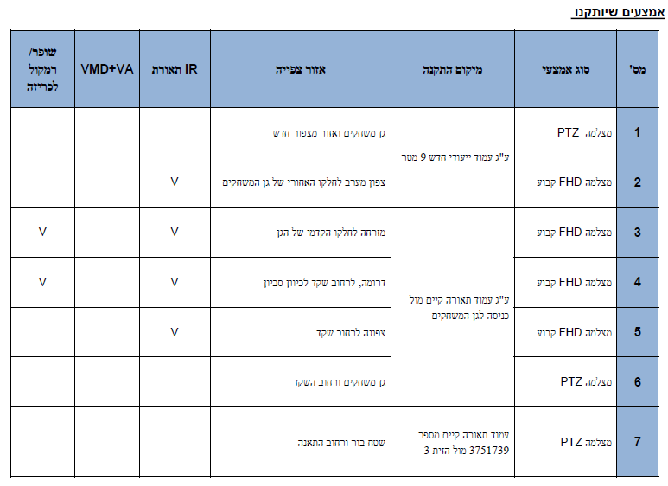
AS MADE:
23

Slide 24
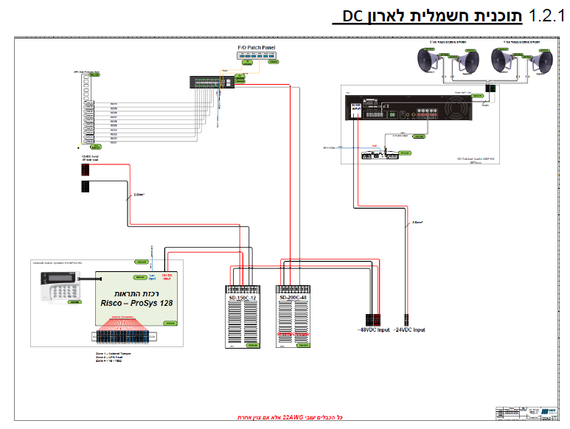
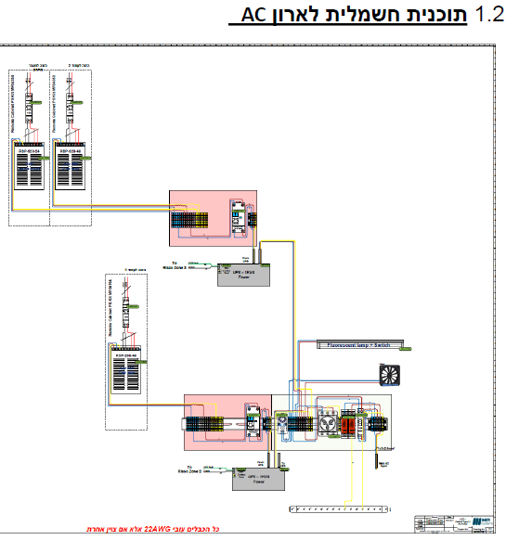
AS MADE:
המשך
24

Slide 25
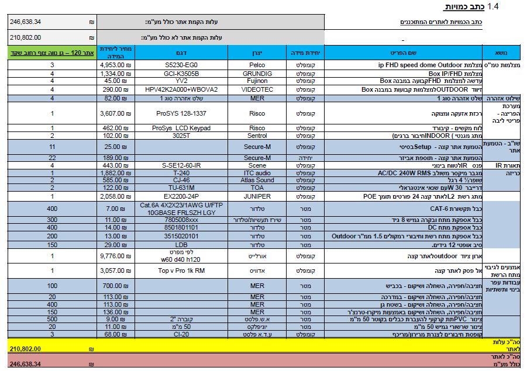
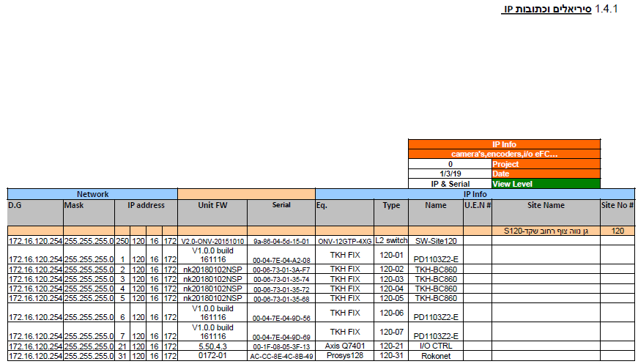
AS MADE:
25

Slide 26
התקשרות עם קבלן
תאום ממשקים
תחזוקה מונעת:
הסכם ההתקשרות עם הקבלן אמור להגדיר שורה של פעולות לתחזוקה מונעת לשמירה על המצלמות והארכת משך חייהן, לדוגמא ←
בדיקת המערכת
סנכרון
כיול הציוד
ניקיון העדשות
כיווני רגישות
26

Slide 27
התקשרות עם קבלן
טיפול בתקלות שבר ותחזוקה שוטפת:
הסכם ההתקשרות עם הקבלן אמור להגדיר סוגי תקלות ומשך הזמן המוקצב לטיפול בהן, כאשר חריגה מאפשרת לרשות לדרוש קנס כספי. לדוגמא ←
מסמכים נדרשים: דוח פתיחת תקלות מהמערכת הכולל את מועד הטיפול ואפשרות לאתר תקלות חוזרות.
תקלה משביתת מערכת
יציאה מיידית של טכנאי ותיקון התקלה בתוך 4 שעות מעת הגעתו.
תקלה קריטית
תיקון התקלה תוך 24 שעות מעת הדיווח.
תקלה רגילה
תיקון התקלה תוך 72 שעות מעת הדיווח.
27

Slide 28
ניהול מאגר מידע
אבטחה פיזית
הגבלת הגישה למורשים בלבד למוקד הצופה ולחדר השרתים
רישום מאגר מידע
רישום מאגר המידע של החומר המצולם בפנקס מאגרי המידע הממשלתי
הרשאות
הגבלת ההרשאות למערכת המצלמות ולשחזור מידע מצולם
סיסמאות
שימוש בסיסמאות אישיות ומורכבות שאינן גנריות ועדכונן מעת לעת
28

Slide 29
ניהול מאגר מידע
שמירת הצילומים ומחיקתם:
שמירה מוגבלת בזמן - לתקופה שבין שבוע ל-30 ימים.
מחיקה אוטומטית - שיטת FIFO – first in first out.
שמירת מידע ששוחזר - על גבי תיקייה ייעודית מוגנת בסיסמה.
מחיקת מידע ששוחזר - אחת לתקופה כאשר אין בו עוד שימוש.
29

Slide 30
בחינת יעילות השימוש במצלמות
1
בחינת מספר האירועים שזוהו על ידי המוקד הצופה ופילוח הפניית גורמי האכיפה
3
השוואה בין מספר האירועים המתועדים לבין מספר האירועים בפרק זמן דומה בשנים קודמות
1
3
האם יעיל?
2
2
פילוח האירועים שנצפו לפי סוגי הזירות- גינות, צמתים וכו'
30

Slide 31
סכנות אבטחת המידע
הפריסה הרחבה של המצלמות במרחב הציבורי עלולה להגביר את סיכוני האבטחה והחדירה הלא מורשית למערכות האבטחה.
כך, מצלמות האבטחה הפכו לחשופות לאיומי סייבר, לרבות דליפת מידע והפרת פרטיות. המצלמות הופכות ליותר ויותר פגיעות לפריצות ולהשתלטות מרחוק.
31

Slide 32
סכנות אבטחת המידע
פריצה למצלמות אבטחה:
32

Slide 33
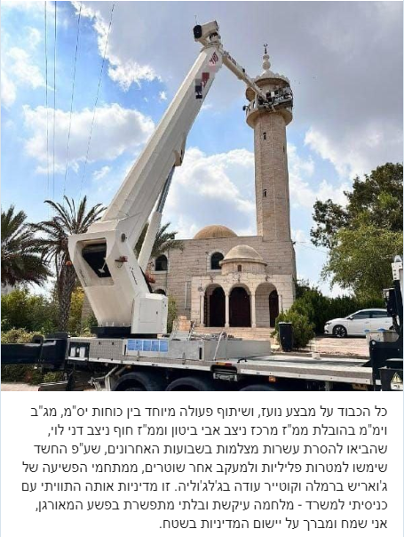
סכנות אבטחת המידע
מצלמות פיראטיות המשמשות ארגוני פשיעה:
33

Slide 34
סכנות מהשימוש במצלמות
שימוש בציוד חברות היקוויז'ן ודאחווה:
חברות היקוויז'ן ודאחווה הסיניות הוגדרו על ידי הממשל האמריקני כאיום בתחום הריגול, והממשל הוציא איסור גורף להתקין את מערכותיה במתקנים ממשלתיים.
תחקירים אודות הסכנה ממצלמות אלה הופיעו באמצעי התקשורת בישראל לפחות משנת 2018, אולם ישנן רשויות שעדיין משתמשות במצלמות חברה זו.
34

Slide 35
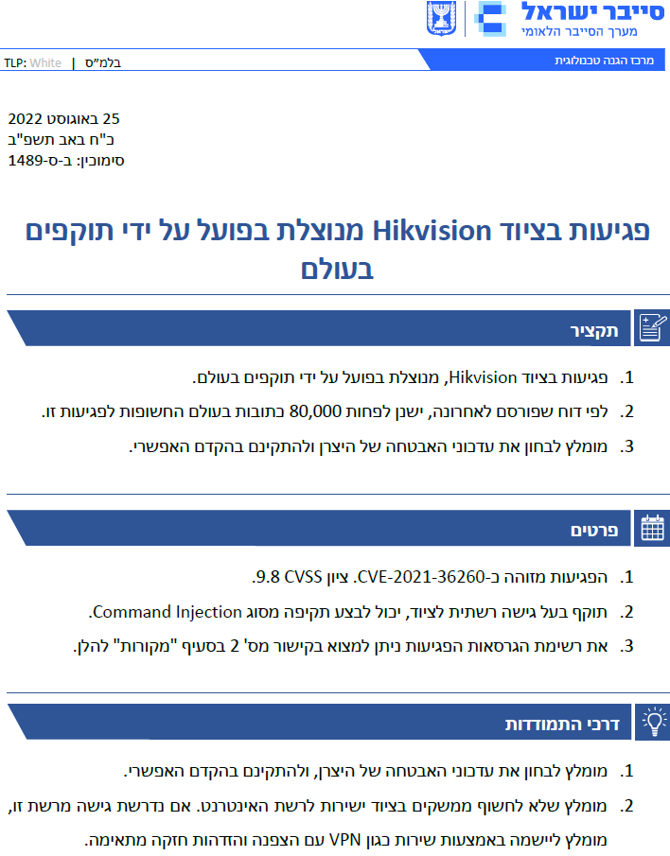
סכנות מהשימוש במצלמות
שימוש בציוד חברות היקוויז'ן ודאחווה:
באוגוסט 2022 מערך הסייבר הלאומי הזהיר מפני השימוש בציוד של חברת היקויז'ן גם כן. ←
35

Slide 36
תודה על ההקשבה
36
כנס איגוד מבקרי הרשויות המקומיות בישראל – ספטמבר 2023

